Slide 1




МЕЖДУНАРОДНАЯ ПРЕМИЯ
РЕГИОНАЛЬНЫЙ ЭТАП
ВОЛОНТЕРСКИЙ ЦЕНТР «НЕРАВНОДУШНЫЕ»
НОМИНАЦИЯ – «СТРАНА ВОЗМОЖНОСТЕЙ»
АВТОР – САРВИЛИНА АЛЕКСАНДРА
Notes:
Центр

Slide 2





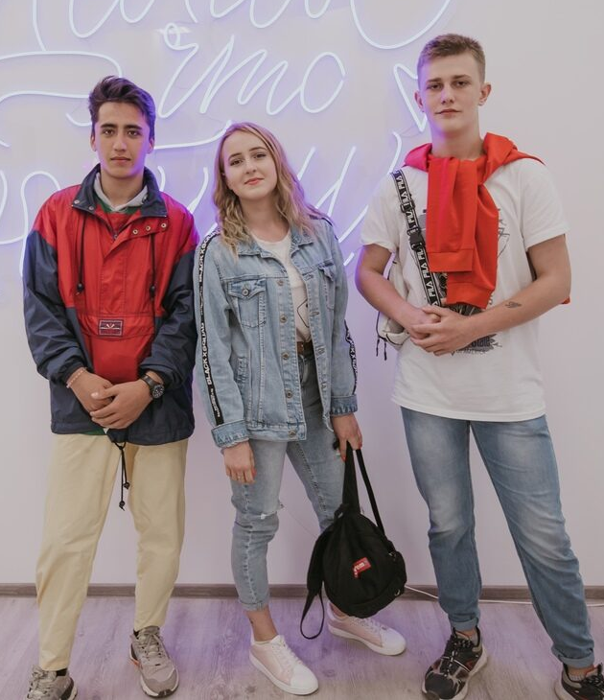


О ПРОЕКТЕ
КТО МЫ?
Низкая социальная активность обучающихся ГАПОУ РК «Крымский многопрофильный колледж». Согласно Концепции развития добровольчества до 2025 г. результат - увеличение количества граждан, участвующих в добровольческой (волонтерской) деятельности; обеспечение условий и расширение возможностей для участия граждан РФ в добровольческой деятельности;
Актуальность и социальная
значимость проекта:
фото
Целевая аудитория:
Студенты Крымского многопрофильного колледжа
все курсы (15-20 лет)
Повышение социальной активности обучающихся
ГАПОУ РК «КМК», посредством создания волонтерского центра на базе учебного заведения и вовлечение молодежи в активную общественную и волонтерскую деятельность.
Цель:
Задачи:
Информационное освещение деятельности ВЦ, обучение, проведение мероприятий, способствующих выявлению потенциала обучающихся.

Slide 3
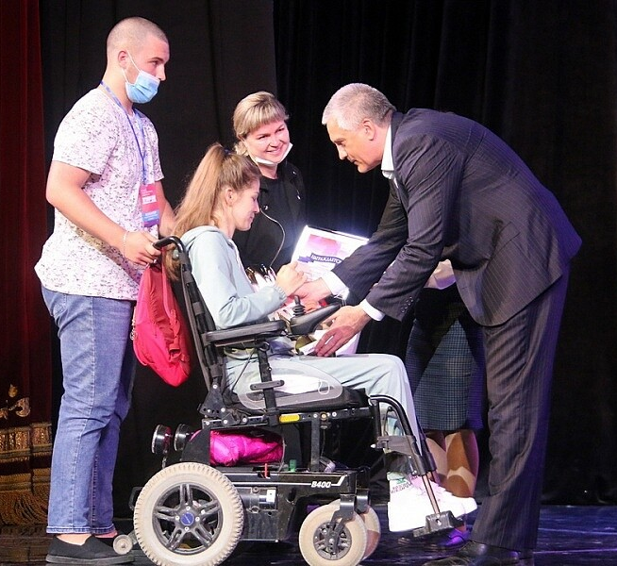

О ПРОЕКТЕ
КТО МЫ?
Основные мероприятия: ( 2021 год)
- 5 субботников;
- 14 муниципальных и республиканских акций;
- 16 мероприятий в качестве участников;
- 2 человека окружной Добро Фестиваль Мы вместе;
- волонтеры акции взаимопомощи Мы вместе (в пунктах вакцинации, МФЦ, высадка аллеи на станции скорой помощи с. Почтовое, Бахчисарайского р-на);
- Городской турнир по пейнтболу -1 место;
- спортивные соревнования "Первый" 1 место.
- Волонтеры Республиканской премии общественного признания для детей и подростков с ОВЗ «Преград нет»;
- Волонтеры Дня молодёжи
- Волонтеры Парада Победы
фото

Slide 4
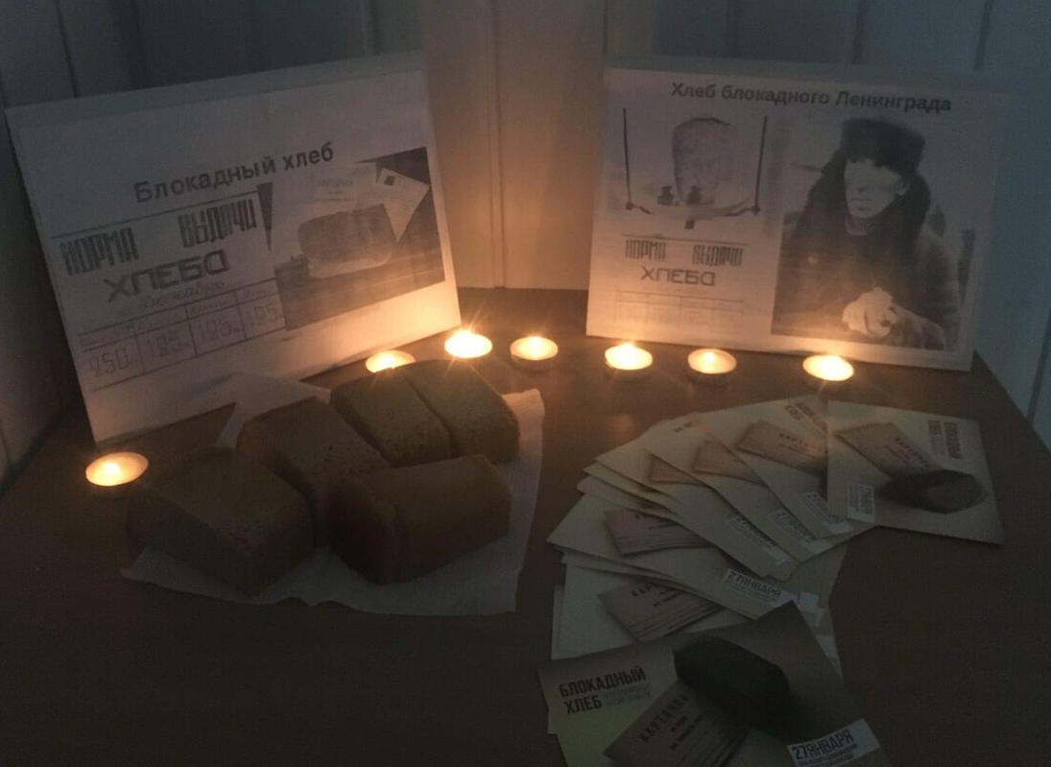
О ПРОЕКТЕ
КТО МЫ?
Основные мероприятия:
- Организовано в общежитии колледжа и колледже 12 акций;
-посещали ветеранов;
- проведен ежегодный Урок добра в СОШ № 6 г. Симферополя;
- проведены тренинги при поддержке АНО «Дом молодёжи»;
- Проведен турнир по волейболу между колледжами г. Симферополя;
- Проведен конкурс видеороликов «Наша Победа!»;
- Проведен квиз ко Дню России;
- - 3 человека финалисты Всероссийского конкурса
«Большая перемена»
фото

Slide 5
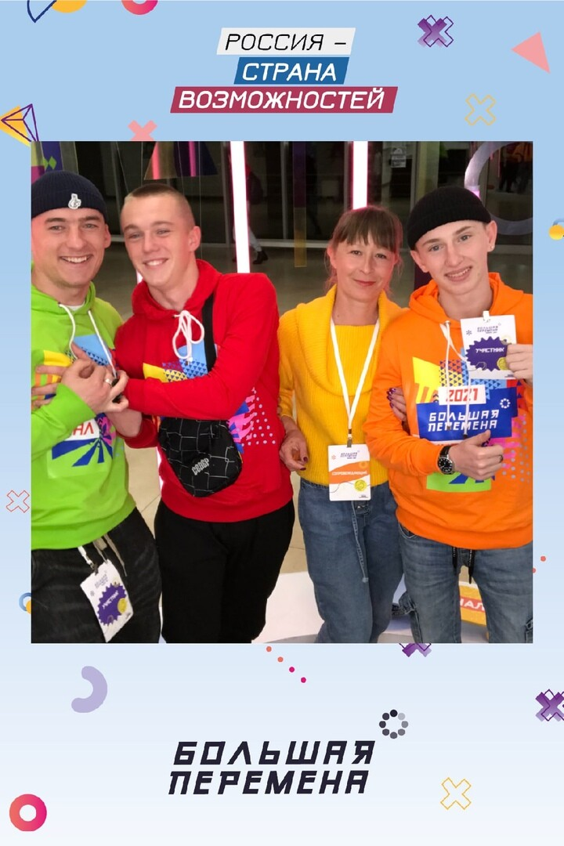
О ПРОЕКТЕ
КТО МЫ?
Качественные и количественные результаты:
- Целевой показатель доли обучающихся, занимающихся систематической волонтерской деятельностью 52 человека.
- Всероссийский конкурс «Регион добрых дел 2021» (получение гранта на создание волонтерского центра на безе ГАПОУ РК «КМК»)
- Всероссийский отбор «Передовые технологии подготовки профессиональных кадров» в номинации «Социальная практика» 2021 г.(финалисты)
- Три финалиста Всероссийского конкурса «Большая перемена» 2021 г
- Финалист III Всероссийского конкурса лучших практик
студенческих организаций ПОО в номинации «Лучшая
практика в неформальном образовании и повышении
компетентности студентов»
фото

Slide 6

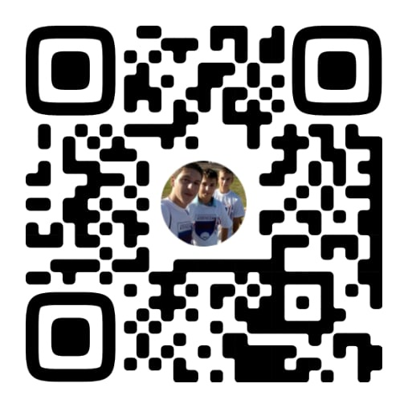
О ПРОЕКТЕ
МЫ В СОЦИАЛЬНЫХ СЕТЯХ
Ссылки и QR-коды на социальные сети проекта, организации:
https://vk.com/public173977467
https://vk.com/sctec
https://rk-kmk.ru/

Slide 7

ПРИЗНАНИЕ И ВОВЛЕЧЕННОСТЬ
(«ДЕЙСТВУЮЩИЕ ЛИЦА»)
БЛАГОПОЛУЧАТЕЛИ: ветераны, дети с ОВЗ, беженцы, жители и гости Республики Крым
Волонтеры: студенты Крымского многопрофильного колледжа
ПАРТНЁРЫ: АНО «Дом молодёжи», Ресурсный центр поддержки добровольчества в сфере культуры безопасности и ликвидации последствий стихийных бедствий«, Управление молодежи, спорта и туризма при администрации г. Симферополя, Республиканская Молодежная библиотека, КРУНБ им. И.Я. Франко, НКО
ОРГАНЫ ВЛАСТИ: Госкомитет Молодёжной политики Республики Крым, Администрация г. Симферополя
МЕДИА: Сайт колледжа, страница ВЦ в социальной сети VK, сайт Управления молодёжи, спорта и туризма при администрации г. Симферополя
ДОПОЛНИТЕЛЬНАЯ ИНФОРМАЦИЯ –Победители «Регион Добрых дел 2021»,
Финалисты Республиканской премии общественного признания
«Крым молодёжный» 2020 г. в номинации «Проект года»,
2021 г. в номинации «Наставник года»

Slide 8



СПАСИБО ЗА ВНИМАНИЕ!
КОНТАКТЫ
e-mail: sarvilina2016@yandex.ru
+7(978) 788-23-72
САЙТЫ, QR-КОДЫ
https://vk.com/public173977467

